Slide 1
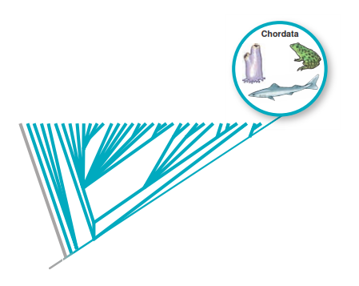
Chordata Phylum
شاخه طنابداران

Slide 2
شاخه طنابداران: نیای طنابداران
از هیدرها و شقایق های دریایی دو دودمان آغاز شد یکی به کرمهای حلقوی نرمتنان و بندپایان و دیگری به بریوزوا، خارپوستان و طنابداران برخاستند.
این دو دودمان منطبق با دهان اولیه و ثانویه می باشند.

Slide 3
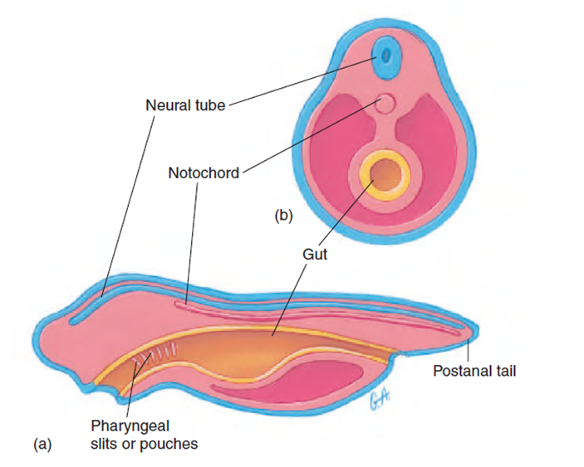
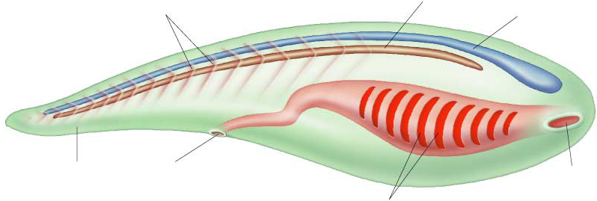
ویژگی های مشترک طنابداران
شاخه طنابدارن Chordate
Notochord
Hollow
nerve cord
Muscle segments
Tail
Anus
Mouth
Pharyngeal pouches

Slide 4
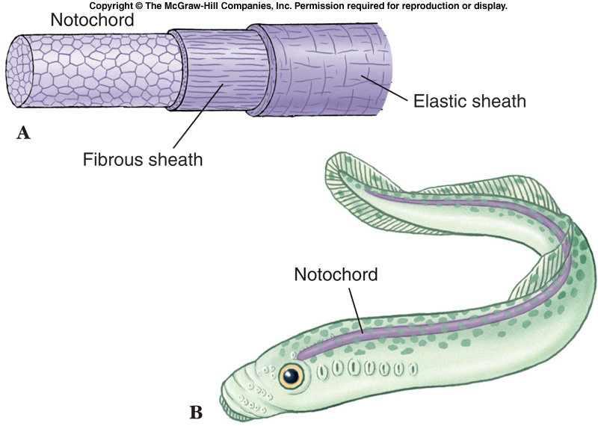

ساختار میله ای انعطاف پذیر
بقا در طنابداران اولیه و ماهیان بدون آرواره
در مهره داران نوتوکورد با مهره ها جایگزین می شود

Slide 5
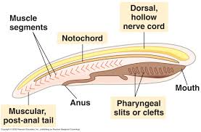
طناب عصبی پشتی:
نسبت به کانال تغذیه ایی پشتی است
بخش قدامی آن مغز را ایجاد می کند.
لوله توخالی در دوره جنینی بوسیله چین خوردگی سلول های عصبی در بالای نوتوکورد ایجاد میشود.
در مهره داران، طناب عصبی از بین کمان های عصبی مهره ها عبور می کند و سر توسط غضروف ها یا استخوان های جمجمه ایی حفاظت می شود.

Slide 6
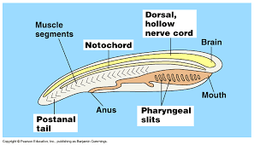
سوراخ ها یا شکاف های حلقی:
شکاف های آبششی به حفره حلقی و از آنجا به خارج راه می یابند.
آنها توسط در جیب رفتن اکتودرم خارجی (شیار های حلقی) و بیرون زدگی یا به خارج برگردانده شدن اندودرم درون حلق (کیسه های حلقی) ایجاد می شوند.
در طنابداران آبزی، دو شکاف در حفره حلقی باز میشوند که شکاف های حلقی به آنها گفته می شود. در آمنیوت ها برخی از این کیسه ها ممکن است به حفره حلقی راه نیابند و تنها شیاری باشند بجای شکاف.
در چهارپایان مهره دار کیسه های حلقی به ساختارهای مختلفی تمایز می یابند از جمله لوله استاش، حفره میانی گوش، تونسیل ها و غدد پاراتیروئید.

Slide 7
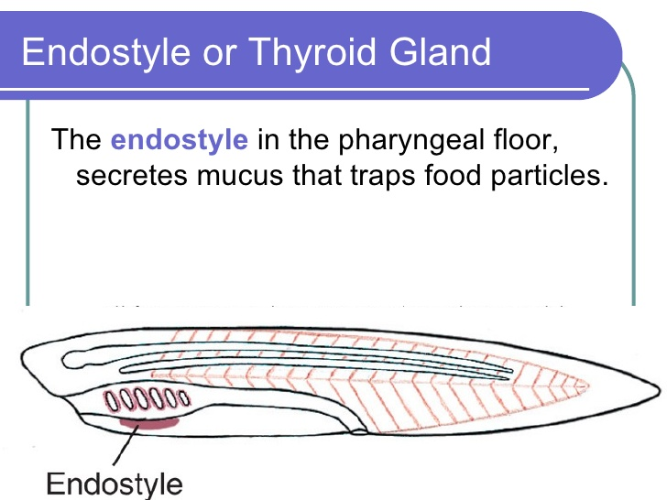
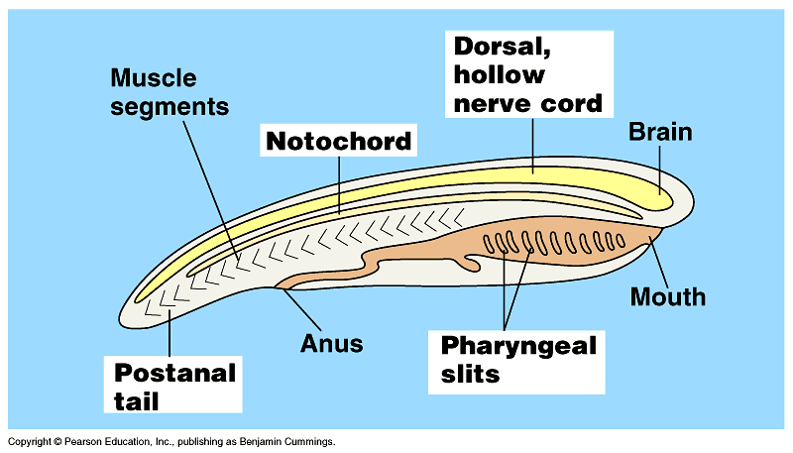
اندوستیل یا غده تیروئید:
تا این اواخر اندوستیل به عنوان یک خصوصیت مهره داران در نظر گرفته نمی شد. این اندام یا مشتقات آن که همان غدد تیروئید می باشند در تمامی مهره داران دیده می شوند.
دم پشت مخرجی postanal tail دم بعد از مخرجی همراه با ماهیچه های سوماتیک و نوتوکورد سخت حرکت لارو تونیکات ها و آمفیکسوس را فراهم می کنند که برای شنای آزاد آنها ضروری است.
بندبندی بودن: محدود به دیواره بدن و دم. عدم گسترش به درون سلوم و دستگاه های بدن

Slide 8
شاخه طنابداران: مشخصات
گروهی از جانوران دوترستومی (دهان ثانویه) هستند .
خصوصيات مشترک جنين شناسی دارند و احتمالا از نيای مشترک بوجود آمده اند .
همه آنها دارای نوتوکورد مي باشند .
دارای تقارن دو طرفی هستند .
دارای محور قدامی – خلفی و آرايش سلومی لوله ای هستند .
دارای متامريسم و سفاليزاسيون هستند .
طنابداران دارای طناب عصبی توخالی پشتی و شکاف های زوج آبششی
دم اندوستیل در کف حلق
دم پس مخرجی postanal tail

Slide 9
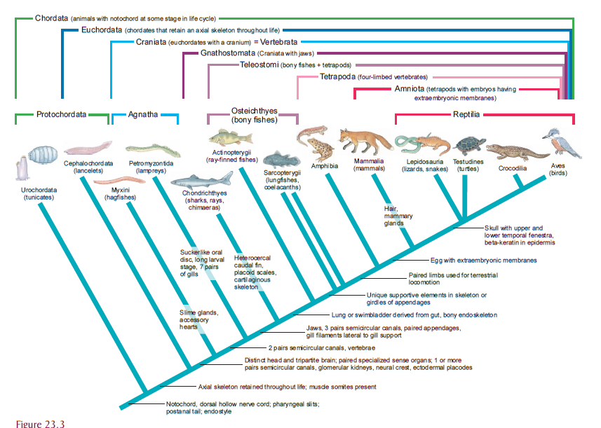

Slide 10
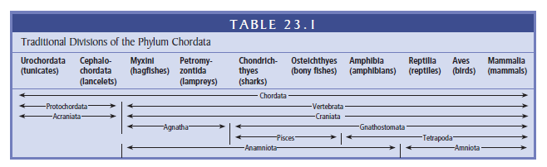
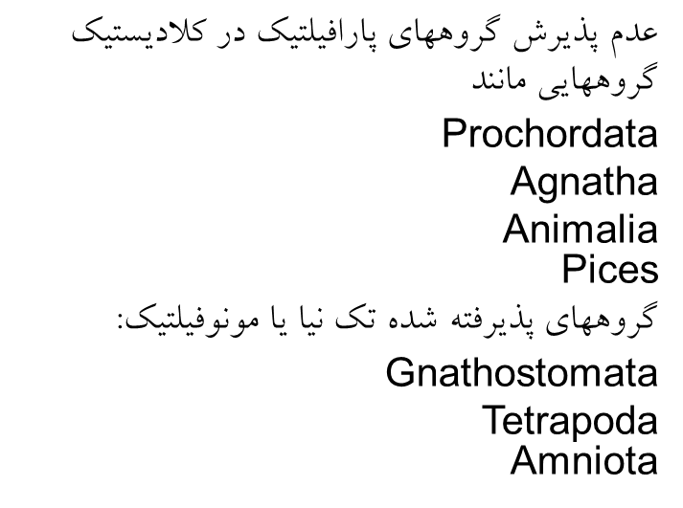
تقسیم بندی سنتی شاخه طنابداران
Craniata

Slide 11
شاخه طنابداران
Young (1981)
در اين طبقه بندی شاخه طنابداران به 4 زير شاخه تقسيم مي شوند .
Phylum Chordata
  SubPhylum: Hemichordata
  SubPhylum: Tunicata
  SubPhylum : Cephalochordata
  SubPhylum: Vertebrata
    Class : Agnatha - jawless fishes
    Class : Placodermi - jawed armored fishes (extinct)
    Class : Chondrichthyes - cartilaginous fishes
    Class : Osteichthyes - bony fishes
    Class : Amphibia - Amphibians
    Class : Reptilia - Reptiles
    Class : Aves - Birds
    Class : Mammalia - Mammals

Slide 12
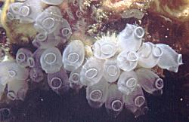
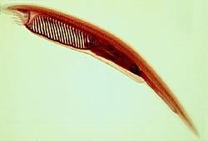
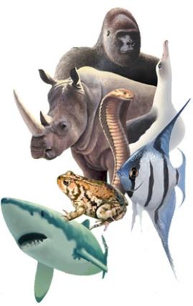
طبقه بندی جدید شاخه طنابداران : سه زیر شاخه
زير شاخه تونيکاتا
(Tunicata) (Urochordata)
زير شاخه سفالوکورداتا
(Cephalochordata)
زير شاخه مهره داران (Vertebrata)
بدون جمجمه
(Acraniata)
جمجمه دارن
(Craniata)

Slide 13
زير شاخه دم طناب داران
Urochordata
(tunicata)

Slide 14
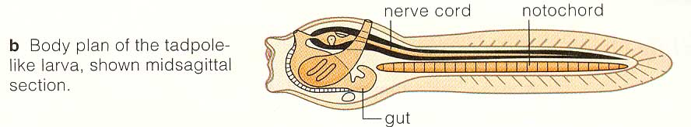
تونیکاتا
دارای 1600 گونه دریایی، در نواحی ساحلی
دارای سه رده Ascidiacea، Larvacea و Thaliacea بوده.
بالغین اندازه 1 تا 8 سانتی متر داشته
بالغین تحت نام عمومی Sea Squirt (آب پاش دریایی)
اغلب بالغین به سوبسترای سخت متصل شده و برخی به صورت تک و برخی به صورت کلونی زندگی می کنند.
تکوین آنها از یک لارو با تقارن دوطرفی، شناگر و شبیه لارو قورباغه می باشد.

Slide 15
ويژگی های اعضای زير شاخه غلاف داران
طناب پشتی و رشته پی فقط در دوره لاروی ديده مي شود.
تنها ناحيه دم در مرحله لاروی لارو، دارای نوتوکورد است و به همين دليل به آنان Urochordata گفته مي شود.
لارو آنها که Tadpole ناميده مي شود شباهت بيشتری به طنابدارن داشته و شبيه به بچه قورباغه مي باشد.
هرمافروديت هستند اما هر جانور نمي تواند خود را بارور کند. دگرباروری دارند.
لقاح خارجی است.
نمونه های بالغ در ماده شبه سلولوزی به نام Tunicin جای گرفته اند که هم تامين کننده حفاظت است و هم استحکام بخش است.
Tunic از رشته های کربوهيدراتی به نام Tunicin که شبيه به سلولز است تشکيل شده است. در ساختمان غلاف علاوه بر اين ماده ماده ای زمينه ای به نام اسيد موکوپلی ساکاريد و پروتئين هم وجود دارد.
قسمت عمده بدن را حلق و گلو تشکيل مي دهد.

Slide 16
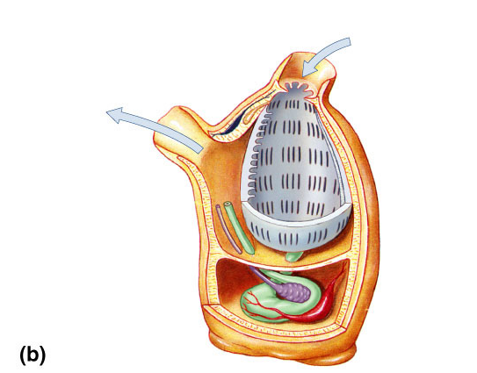
زير شاخه غلافداران
Hypophyseal duct
Incurrent
siphon
Nerve ganglion
Excurrent
siphon
Pharynx
Endostyle
Gill slit
Intestine
Genital duct
Tunic
Stomach
Gonad
Heart

Slide 17
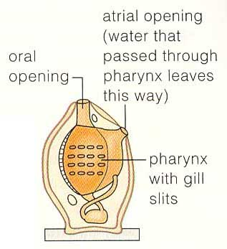
Tunicates are filter feeders
Water circulation
Circulation in both direction

Slide 18
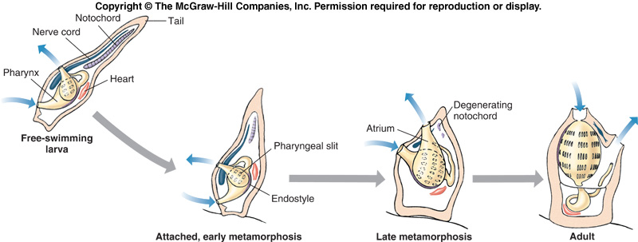
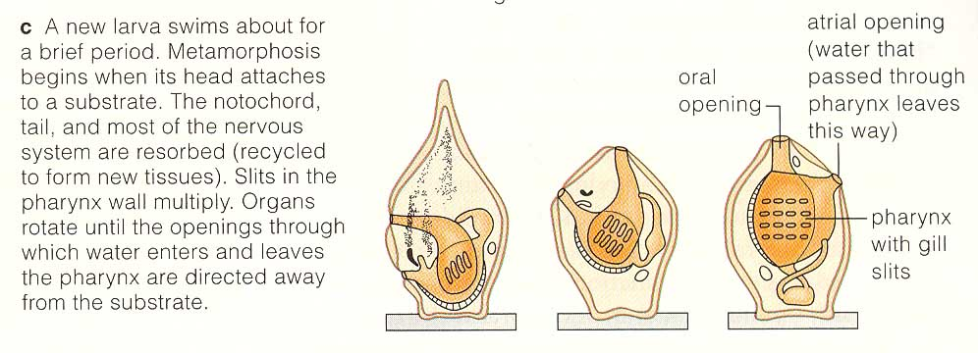
زير شاخه غلافداران
مراحل مختلف زندگی تونيکا

Slide 19
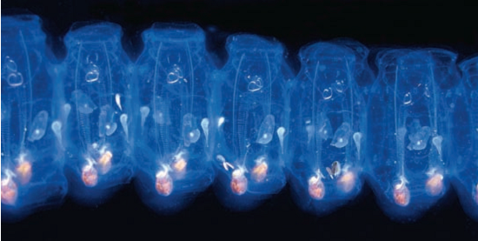
تونیکات های رده Thaliacea که به آنها slap می گویند
اجسام کف زی شفاف با بدنی ژلاتینی و بشکه ایی شکل هستند
پمپ آبی با استفاده از انقباض ماهیچه ها باعث ورود آب می شود که به حرکت جت مانند کمک می کنند علاوه بر آنکه موجبات تغذیه فیلتری را فراهم می کند.
Doliolum جنس معمول آنها هستند

Slide 20
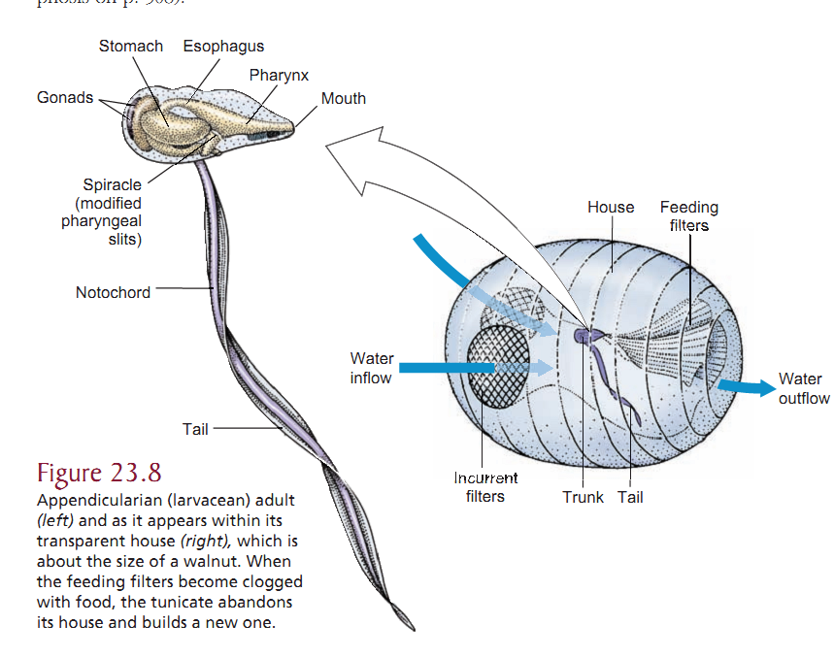
Appendicularia (در برخی رده بندی ها به آن Larvaceaگویند) موجوداتی لاروی شکل کف زی هستند که شبیه لارو قورباغه هستند.
شکل شبیه مراحل لاروی
تغذیه منحصر به فرد

Slide 21
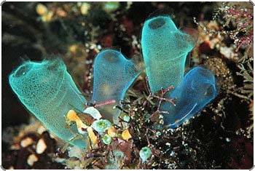
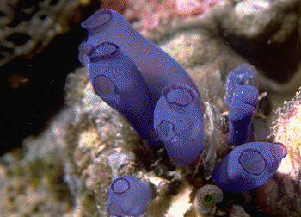
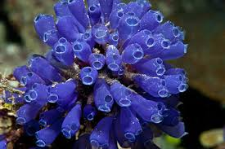
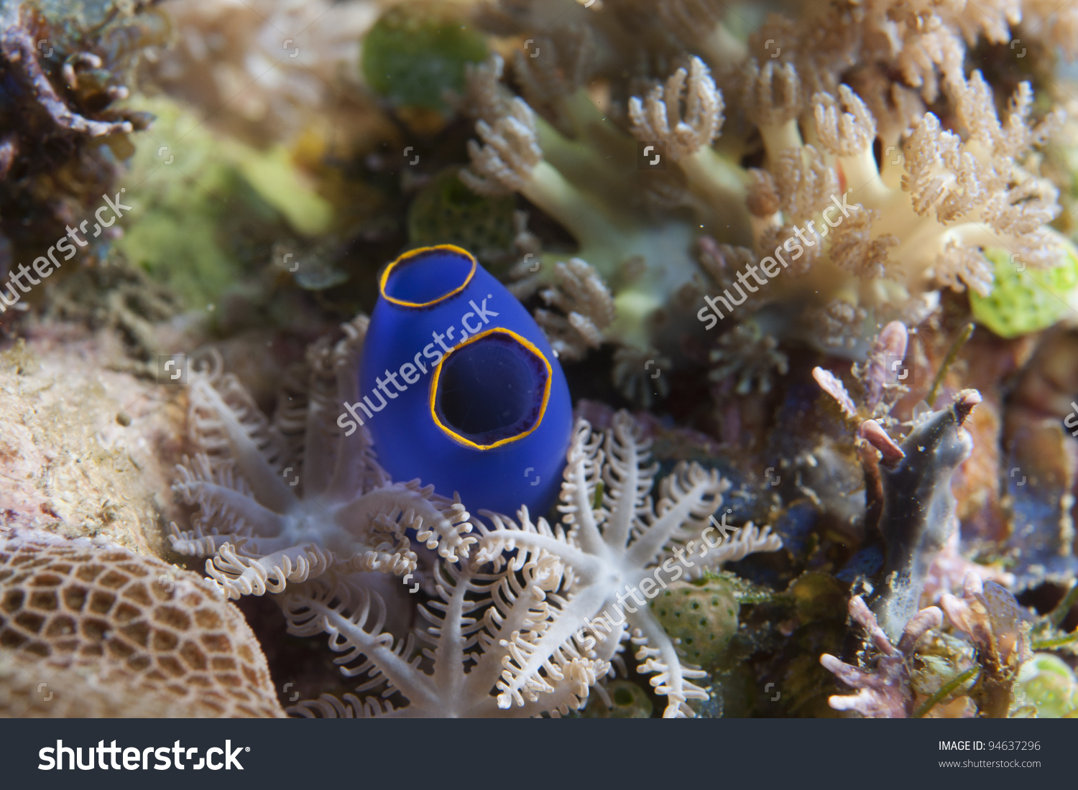
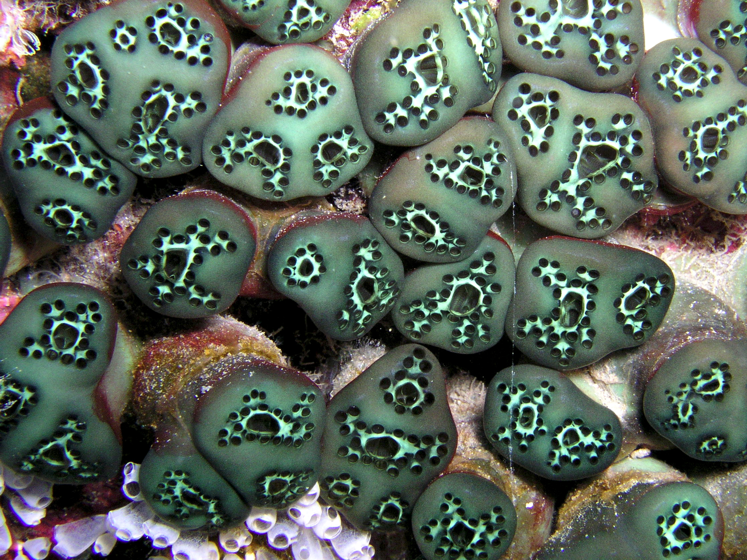
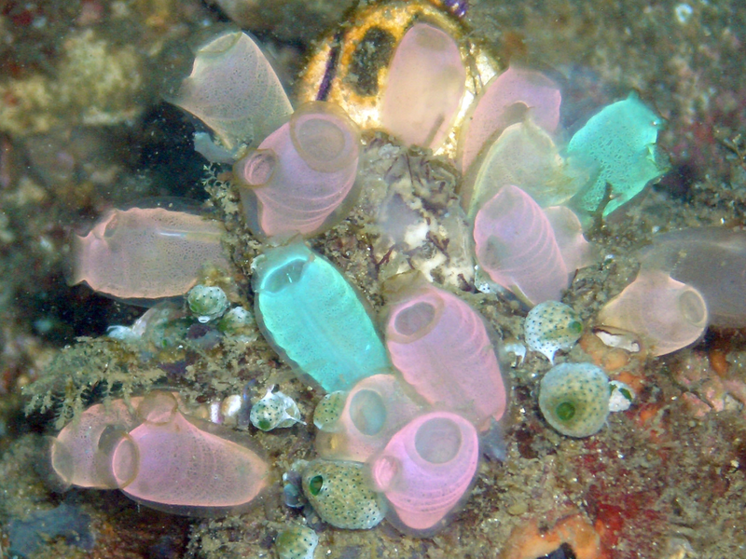
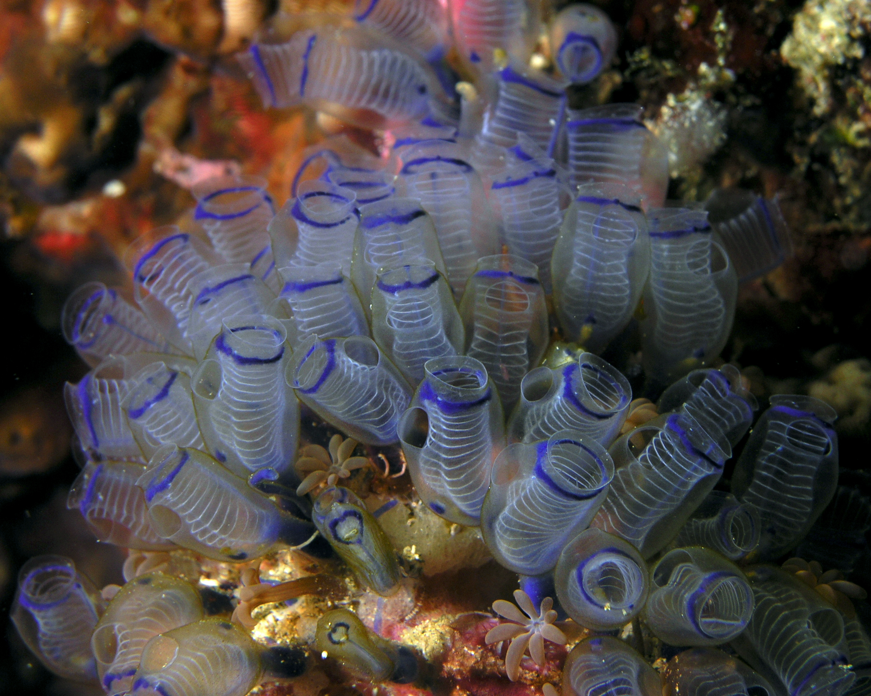
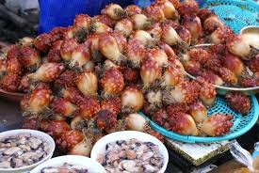
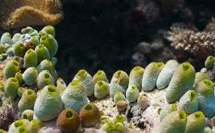

Slide 22
زير شاخه
Cephalochrdata

Slide 23
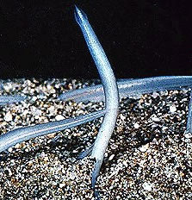
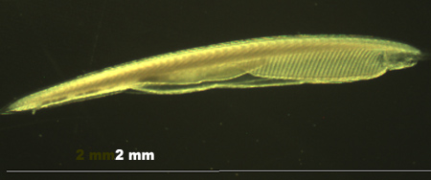
زیر شاخه Cephalochordate (آمفيوکسوس)
دارای پنچ ویژگی اصلی طنابداران
فاقد جمجمه بوده و ستون مهره و دنده نیز ندارند.
حرکت مواد غذایی در دستگاه گوارش توسط مژه ها
آب فیلتر شده وارد دهلیز (atrium و ازatriopore خارج شده)
حلق فاقد آبشش و تنفس پوستی رخ داده
جدا جنس و لقاح خارجی
داشتن سکوم هپاتیک
ماهیچه های بندبندی
سیستم گردش خون پیشرفته

Slide 24
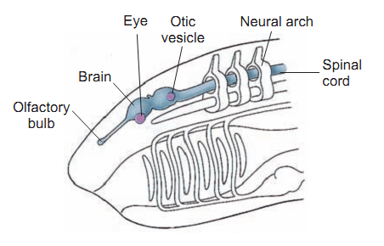
دارای هر پنج ویژگی طنابداران می باشد بنابراین
اکثر دانشمندان معتقدند آمفیوکسوس فرزند (اخلاف) جدی است که هم سفالوکورداتا و هم مهره داران را ایجاد است. بنابراین سفالوکوردتا گروه خواهری مهره داران هستند.
طبق این فرضیه منشا مهره داران از آمفیکسوس می باشد.

Slide 25
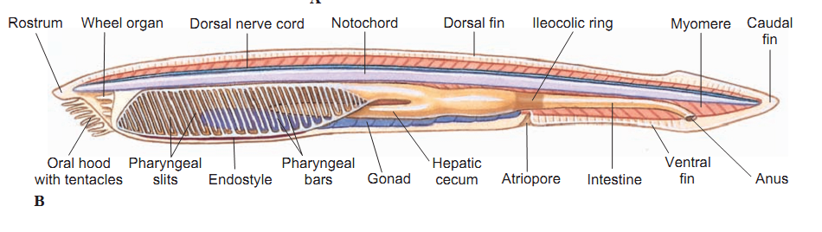
ساختمان بدن در آمفيوکسوس

Slide 26
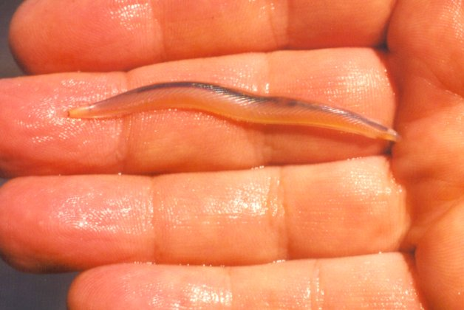
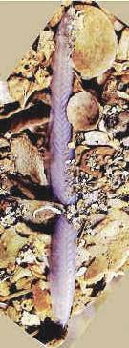
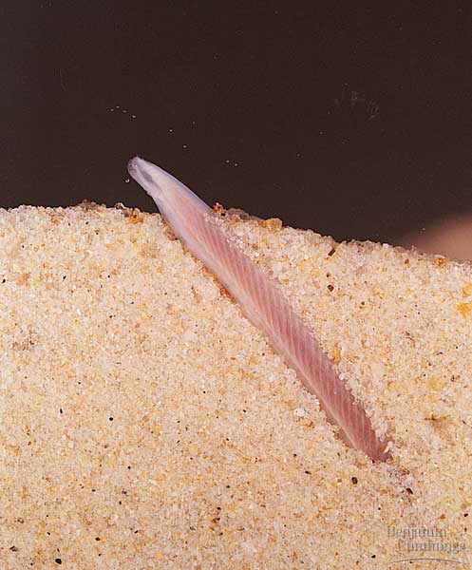
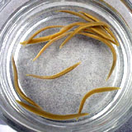
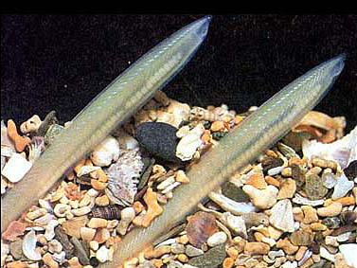
آمفيوکسوس

Slide 27
سازش هایی که منجر به تکامل مهره داران اولیه شد:
.2ارتقای فیزیولوژیک
در بین مهره داران حلق از یک ساختار نفوذ پذیر فیلتر کننده همراه با موکوس اندوستیل که در تغذیه بکار می رفته و حرکت آب در آن توسط مژه ها صورت می گرفته است به ساختاری تغییر می کند که حرکت آب بدرون آن توسط ماهیچه ها صورت می گیرد
ایجاد یک اندام تنفسی (آبشش) است.
حرکت مواد غذایی از طریق انقباضات ماهیچه ای
اضافه شدن کبد و پانکراس
قلب نیز چند حفره ایی شده و با حضور اریتروسیت ها و هموگلوبین کاراتر می شود.
کلیه نیز که در پروتوکورداتا وجود نداشته کم کم ظاهر می شود.
تغییرات ساختار ماهیچه ایی اسکلتی
دارای اسکلت داخلی و خارجی از جنس غضرف و استخوان
قابلیت رشد و خم شدن بدن
اسکلت از غضروف به استخوان تبدیل می شود.
استخوان ارزش محافظتی و امکان اتصال ماهیچه ها به آن
تغذیه فیلتری به شکاری
اندامهای حسی و حرکتی قویتر
مغز سه لبی

Slide 28
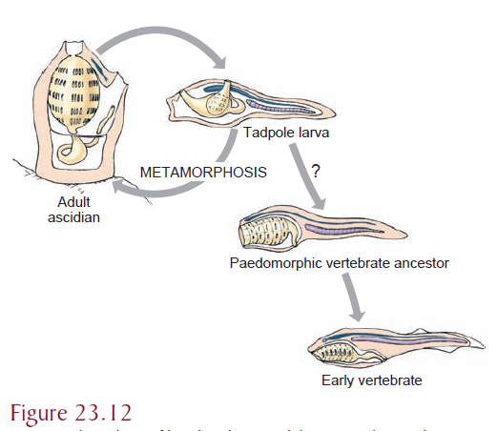
نظریه های مختلف تکامل طناب داران
نظریه منشا تونیکاتی
نظریه سفالوکورداتی

Slide 29
لارو آموسست لامپری به عنوان مدلی از طرح بدنی مهره داران اولیه
شباهت ها با آمفیکسوس:
لارو آموست بدنی باریک دارد که حفره دهانی دهان
را احاطه کرده (مانند آمفیکسوس).
قرارگیری ماهیچه ها بصورت میومرها (بندبندی)
وجود نوتوکورد در محور اصلی اسکلت بدن
طرح ساختاری دستگاه گردش خون
تفاوت ها با آمفیکسوس:
برخلاف آمفیکسوس که تعداد متعددی شکاف حلقی دارد تنها هفت جفت کمان و شکاف حلقی در آموست وجود دارد
حرکت آب ناشی از فعالیت مژه ها ما در آموسیت توسط ماهیچه های عضلاتی دیواره حلق
آموست دارای کبد حقیقی به جای سکوم هپاتیک آمفیکسوس، دارای یک طحال، بافت پانکراس (ولی بدون غده پانکراس) است
لارو ماهی بدون آرواره
ساکن آب شیرین

Slide 30
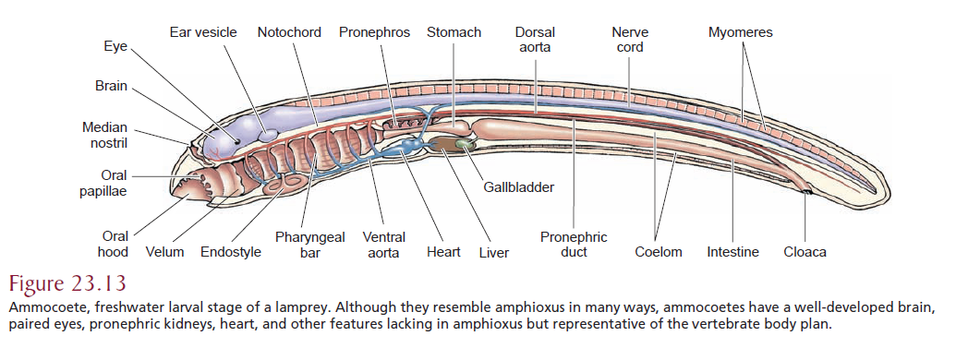
آموسیت (لارو لامپری از ماهیان بدون آرواره) که بسیار شبیه آمفیوکسوس است.

Slide 31
مهره داران اولیه
حضور مهره داران اولیه در اوایل پرکامبرین
اولین مهره داران ماهیان بدون آرواره استراکودرم
1- هتروستراکان ها
2- استئوستراکان ها
3- آناسپیدها

Slide 32
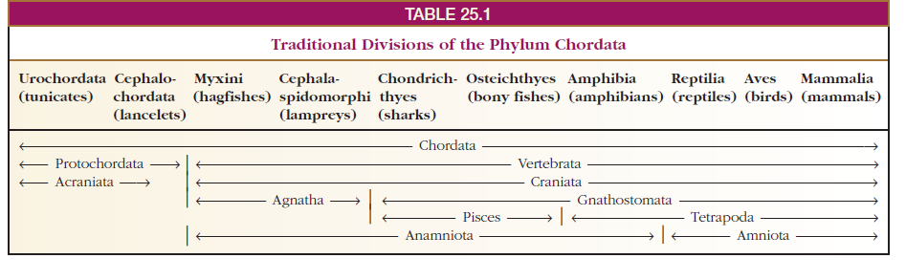
اولین مهره داران آرواره دار
آرواره داران = گناتوستوماتا شامل تمامی مهره داران آرواره دار مانند ماهیان آرواره دار و چهارپایان است.
بدون آروارگان= آگناتا گروهی اولیه تر هستند که شامل گروه های مختلف بدون آرواره از جمله ماهیان بدون آروراه و مهره داران اجدادی هستند بنابراین یک گروه چند نیا هستند.

Slide 33
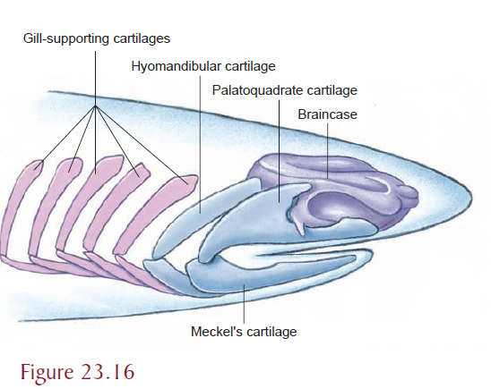
آرواره مهمترین ویژگی تکاملی در مهره داران
تاثیر آرواره در زیست جانور
منشا آرواره از کمان های آبششی اول و دوم است
هم کمان های آبششی و هم آرواره ها از میله های بالا و پایین تشکیل می شوند که در جلو به یکدیگر وصل می شوند و در میانه به هم مفصل می شوند
هم کمان های آبششی و هم آرواره ها از سلول های ستیغ عصبی منشا می گیرند
ساختار ماهیچه ایی آرواره همولوگ ماهیچه های آبششی است زیرا به وسیله اعصاب یکسانی عصب دهی می شوند.

Slide 34
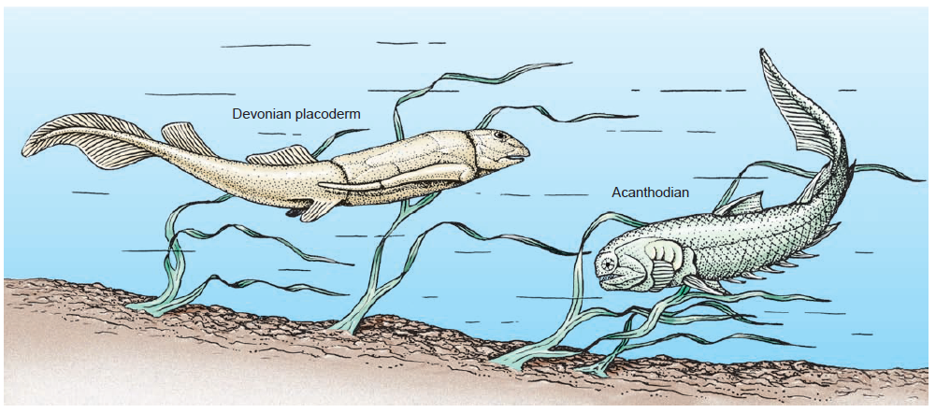
اولین ماهیان آرواره دار (فسیل)
دوره سیلورین و دونین شامل پلاکودرم و اکانتودین ها می باشد.
ایجاد باله های زوج

